Slide 1




12, 2916 – 5th Avenue
Calgary, Alberta, T2A 6K4, Canada
Tél : + 1 (403) 243-3285, Fax : + 1 (403) 243-6199
E-mail : cawst@cawst.org, Site web : www.cawst.org
CAWST (Centre for Affordable Water and Sanitation Technology - Centre pour les Technologies d'Eau et Assainissement à Faible Coût) est un organisme à but non lucratif proposant des services de formation et de conseil aux organisations qui travaillent directement avec les populations des pays en développement n'ayant pas accès à l'eau potable et à un assainissement de base.
L'une des stratégies fondamentales de CAWST est de diffuser ces connaissances concernant l'eau, afin d'en faire un savoir courant. Ceci peut être réalisé, en partie, par le développement et la distribution gratuite de matériels d'éducation dans le but d'augmenter la disponibilité de l'information pour ceux qui en ont le plus besoin.
Le contenu de ce document est libre et sous licence Creative Commons Attribution Works 3.0 Unported. Pour voir une copie de cette autorisation, veuillez visiter : http://creativecommons.org/licenses/by/3.0, ou écrivez à Creative Commons : 171 Second Street, Suite 300, San Francisco, California 94105, USA.
Vous êtes libre de :
        Partager - copier, distribuer et transmettre ce document.
        Modifier – adapter de document
Sous les conditions suivantes :
        Indication de la source. Vous devez indiquer que CAWST est l'auteur original de ce document. Veuillez aussi inclure notre site internet : www.cawst.org
CAWST publiera périodiquement des mises à jour de ce document. Pour cette raison, nous ne recommandons pas que vous proposiez ce document en téléchargement sur votre site web.
CAWST et ses administrateurs, employés, entrepreneurs et bénévoles n'assument aucune responsabilité et ne donnent aucune garantie en ce qui concerne les résultats qui peuvent être obtenus de l'utilisation des informations fournies.
Tenez-vous informé et obtenez du support :
            Dernières mises à jour de ce document :
            Autres ressources sur les formations et les ateliers
            Support pour l'utilisation de ce document dans votre travail
CAWST fournit un tutorat et
un accompagnement lors de la mise en œuvre de ses enseignements
et outils de formation.

Slide 2

Arsenic dans l'eau de boisson

Slide 3

Attentes d’apprentissage
Identifier les impacts sur la santé des niveaux nocifs d'arsenic dans l'eau de boisson.
Discuter des options de réduction de l’arsenic.

Slide 4

D'où vient l'arsenic ?
Naturellement présent dans les eaux souterraines et certaines eaux de surface.
Activités humaines
OMS, Synthèse bibliographique sur l’arsenic dans l’eau de boisson, 2002)
Notes:
L’arsenic peut être naturellement présent dans les eaux souterraines et dans certaines eaux de surface.
Effets du climat
Émissions volcaniques
Activités biologiques
L'arsenic peut aussi trouver sa sources dans les activités humaines suivantes :
Combustion de charbon contenant des taux élevés d’arsenic
Extraction de l’arsenic
Le bois traité à l'arséniate de cuivre chromaté
Arsenic contenu dans des pesticides et des herbicides

Slide 5
Concentrations naturelles d’arsenic
Source d'eau | Concentrations typiques
Pluie et neige | < 0,03 ug/L
Eau de rivière | < 2 ug/L
Eau de lac | < 1 ug/L
Eau de mer | 1,5 ug/L
Eau souterraine | < 10 ug/L

Slide 6
Comment sommes-nous exposés ?
Ingestion
Eau de boisson
Manger des aliments contaminés
Absorption cutanée
Baignade
Manipuler des substances contaminées par l’arsenic
Inhalation
Respirer la sciure ou la fumée issue de la combustion de bois traité avec l’arsenic
Vivre dans des régions dont les roches présentent des niveaux élevés d'arsenic
Plus significatif
Habituelle-ment minime
(ToxFAQ sur l’arsenic de l’Agence pour l’Enregistrement des Substances Toxiques et des Maladies (ATSDR) des États-Unis, et la Synthèse bibliographique sur l’arsenic dans l’eau de boisson par l’OMS, 2002)

Slide 7
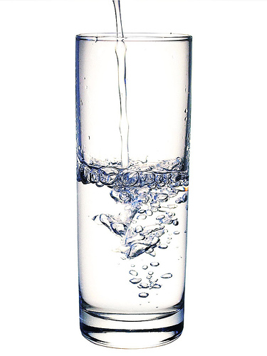
A quoi ressemble l'arsenic dans l'eau ?
Inodore, insipide, incolore.
  Il n’y a qu’une seule façon de vérifier sa présence – L’ANALYSE !
Le niveau d'arsenic variera significativement d’un puits à un autre même s’ils sont proches les uns des autres
Présent dans de nombreuses situations
  Humide, sec

Slide 8
Où trouve-t-on de l'arsenic de le monde ?
(Crédit : Zheng Gong, Département de Génie Civil et Environnemental du MIT, 2005)
Notes:
Demandez aux participants s'ils connaissent des pays touchés par le problème de l'arsenic ? Montrez la carte du monde
Des niveaux élevés d'arsenic peuvent être naturellement présents dans des puits profonds dans plus de 70 pays, dont l'Inde, le Népal, le Bangladesh, l'Indonésie, le Cambodge, le Vietnam, le Laos, le Mexique, le Nicaragua, le Salvador, et le Brésil. Pour la seule Asie du Sud, on estime que 60 à 100 millions de personnes sont concernées par des niveaux dangereux d'arsenic dans leur eau de boisson. Le Bangladesh est le plus sévèrement touché, avec 35 à 60 millions de personnes sur 130 millions d’habitants exposées à une eau contaminée à l’arsenic. Il est possible que de l’arsenic soit découvert dans d’autres sources lors de la réalisation de nouvelles analyses de qualité de l'eau.

Slide 9
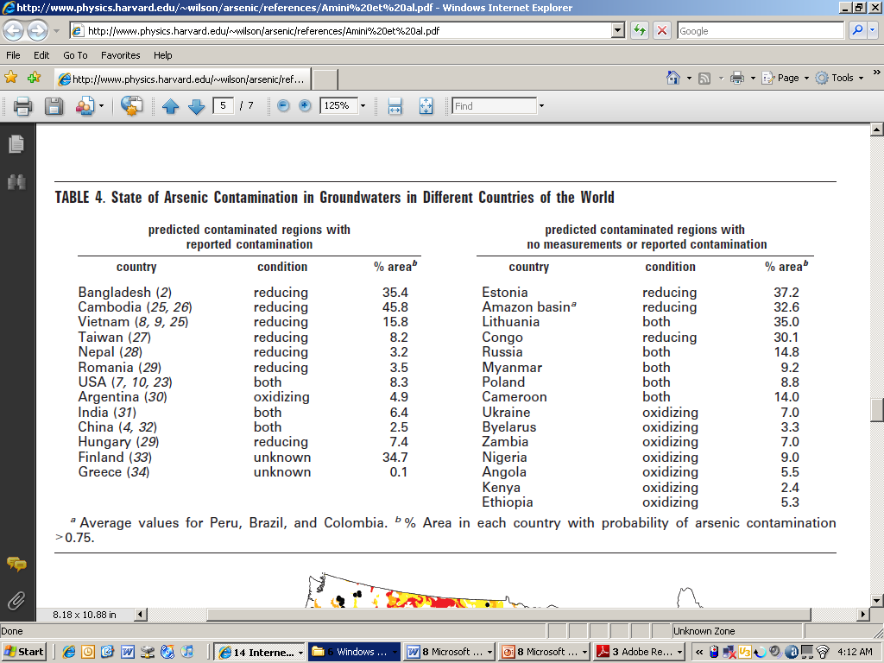
Pays à risque d'exposition à l'arsenic
(Amini et al., E, S & T, Mars 2008)

Slide 10

Quels sont les effets sur la santé ?
Notes:
La mélanose consiste en des taches claires ou sombres sur la peau de l'individu, souvent sur la poitrine, le dos ou les paumes de la main.
L’étape suivante est le développement de gonflements de corne sur les paumes et les pieds, appelé kératose.
La consommation de quantités importantes d'arsenic sur une plus longue période peut entrainer l'apparition d'un cancer des poumons, de la vessie, des reins, de la peau, du foie, ou de la prostate.
L’arsenic peut aussi provoquer des maladies vasculaires, des effets neurologiques, et des anomalies de développement chez les nourrissons.
Selon le Programme de Développement des Nations Unies (2006), le coût estimé en vies humaines sur les 50 prochaines années est de 300 000 morts du cancer et 2,5 millions de cas d’empoisonnement à l’arsenic.

Slide 11
Comment prévenir et traiter l'empoisonnement à l'arsenic ?
Prévention
  Boire de l’eau sans arsenic
  Bonne nutrition
Traitement
  Commencer à boire de l’eau sans arsenic
  Nutrition et suppléments vitaminés
  Hydrater et désinfecter les lésions infectées
  Quelques médicaments ; résultats non prouvés
*
(Bulletin de l’OMS, 2000. Smith, Lingus & Rahman, “Contamination de l’eau de boisson par l’arsenic au Bangladesh: situation d’urgence en santé publique")
Notes:
La kératose légère ou modérée peut disparaitre si l'exposition à l'arsenic est éliminée.

Slide 12


Inversion de l’arsenicose
(Crédit : CAWST)
Après avoir reçu une citerne de récupération de l'eau
de pluie à travers un Programme de réduction de
l'arsenic au Bangladesh, les symptômes d'arsenicose
d'Halima on disparu.

Slide 13
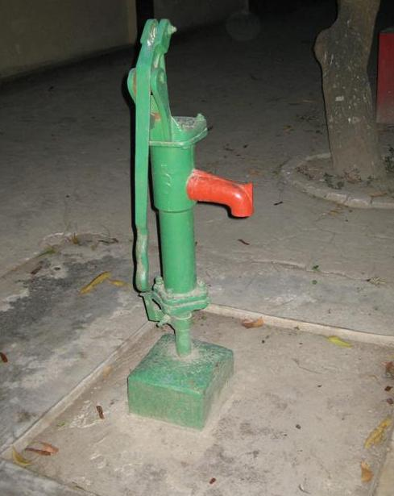
Directives relatives à l’arsenic dans l’eau de boisson
OMS 10 µg/L(parties par milliard/ppb) = 0,01 mg/L (parties par million/ppm)
Australie 7 ug/L
Canada 25 µg/L
UE 10 ug/L
Japon 10 ug/L
É-U 10 ug/L
Bangladesh 50 µg/L
Cambodge 50 ug/L
Chine 50 ug/L
Inde 50 ug/L
Laos 50 ug/L
Myanmar 50 µg/L
Népal 50 ug/L
Pakistan 50 µg/L
Vietnam 10 µg/L milieu urbain, 50 ug/L milieu rural
(Banque Mondiale, 2005. Vers une réponse opérationnelle plus efficace, Volume 1)
Notes:
L'arsenic est l’un des principaux problèmes chimiques dans les pays en développement. L’Organisation mondiale de la Santé (OMS) considère que l'arsenic est l'un des éléments chimiques naturellement présent dans certaines eaux soulevant les plus graves préoccupations sanitaires, et que sa présence doit être testée en priorité dans les sources d'eau de boisson (OMS, 2011; OMS 2012).
Il est complexe de mesurer des niveaux d'arsenic inférieurs à 1-10 μg/L, et réduire la concentration de l'arsenic dans l'eau de boisson à moins de 10 μg/L est difficile dans de nombreuses circonstances. Compte tenu des difficultés pratiques à vérifier la présence de l'arsenic et à l'éliminer, l'OMS (2011) recommande que l'eau de boisson en contienne moins de 10 μg/L.
De nombreux pays ont leurs propres normes moins strictes que les Directives de l'OMS, allant de 0,025 mg/L à 0,05 mg/L (25-50 ppb). Demandez aux participants la raison de ceci. De nombreux pays d’Asie du Sud-est, ayant un problème d’arsenic, ont adopté une norme temporaire de 50 μg/L, car il est difficile d’analyser avec précision à 10 μg/L et de traiter l’eau pour atteindre ce niveau.

Slide 14
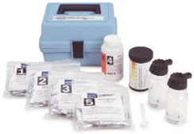
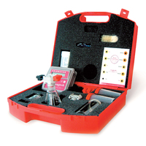
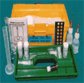
Comment tester la présence d'arsenic ?
Bandelettes test
Tables de référence de couleurs
Photomètre numérique
Bandelettes test (Crédit : Hach)
Comparaison de couleur (Crédit : ENPHO)
Photomètre numérique (Crédit : Palintest)
Notes:
L'analyse de l'arsenic n'était possible auparavant que dans un laboratoire. Cependant, suite à la découverte d'une contamination significative à l'arsenic des eaux souterraines, il existe à présent une gamme de kits d'analyse portables. Tous ceux-ci reposent sur la méthode Gutzeit, consistant en plusieurs étapes.
La plupart des kits d'analyse disponibles sur le marché fournissent des tables de référence de couleur, avec une limite de détection annoncée à environ 0,01 mg/L. Cependant, des évaluations ont montré que les résultats sont au mieux semi-quantitatifs, notamment pour les concentrations les plus basse (< 0,1 mg/L).
Quoi qu'il en soit, au cours des dernières années, les fabricants de kits d'analyse portables ont modifié leurs produits pour en abaisser la limite de détection de l'arsenic. Les kits les plus récents ne sont probablement toujours pas capables de quantifier de manière fiable l'arsenic à des niveaux si bas, mais doivent avoir des taux inférieurs de faux positifs.

Slide 15
Options de réduction de l’arsenic
Réduction de l'arsenic
Sources alternatives sans arsenic
Technologies d’élimination de l’arsenic
Puits tubés sûrs
Puits creusés améliorés
Puits profonds
Collecte de l’eau de pluie
Eau de surface
Oxydation
Coagulation
Adsorption
Complexation de surface
Notes:
Cela peut être la dernière diapositive de la présentation. Si les participants veulent davantage d'informations sur les options spécifiques de traitement, vous pouvez aussi montrer les diapositives facultatives suivantes.
Une méthode pour régler le problème de l’arsenic dans l’eau souterraine consiste à utiliser une source différente pour l’eau de boisson, comme l’eau de pluie ou l’eau de surface. Certaines personnes recueillent et stockent l'eau de pluie, et l’utilisent pour boire et cuisiner au lieu de l’eau souterraine contaminée à l’arsenic. Si les gens changent leur source d’eau pour une eau de surface, ils devront probablement la traiter pour en éliminer la turbidité et les agents pathogènes.
Si les gens ne sont pas en mesure de changer leur source d’eau pour une autre ne contenant pas d’arsenic, il existe différentes options de traitement de l'eau à domicile qui ont été développées pour éliminer l’arsenic de l’eau. Chaque technologie a ses avantages et ses limites. Beaucoup d’entre elles sont utilisées au Bangladesh, où le problème de l’arsenic est très présent. Pour plus d’information, se référer aux fiches descriptives du traitement de l’eau au niveau domestique pour l’élimination de l’arsenic.

Slide 16
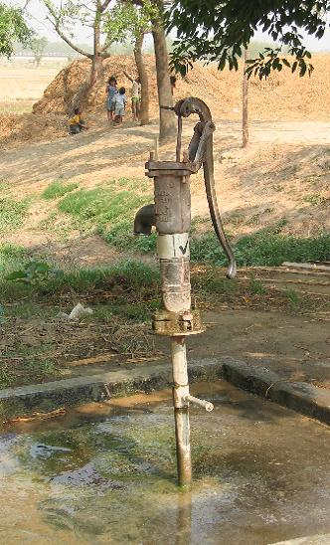
Puits tubés sûrs
Des puits tubés dans les limites des standards pour l'arsenic
Avantage :
Solution immédiate
Limites :
Besoin d’un contrôle régulier
Pratique ?
Restrictions dues aux coutumes et à la religion ?
Coût :
Coût de l'analyse
Le coût de forage et d’installation du puits tubé peu profond est d'environ 100 à 300 US$

Slide 17
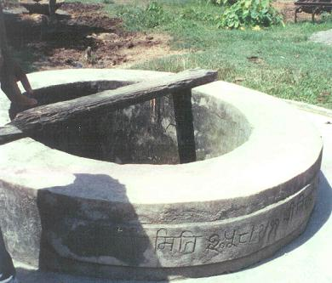
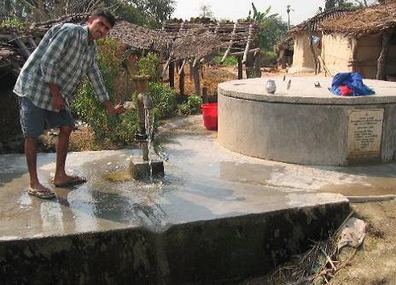
Puits creusés améliorés
Couvrir les puits existants afin de minimiser la contamination microbiologique.
Avantages :
Simple
Limites :
Peut s'assécher durant la saison sèche
Risques de contamination par l’arsenic
Creuser peut ne pas être facile
Problèmes potentiels de goût et d'odeur
Coût :
Neuf : 1000 US$+
Réhabilitation : 300 US$
Entretien minime

Slide 18
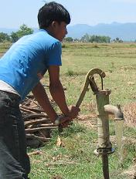
Puits profonds
Des puits profonds pour atteindre des aquifères sans arsenic
Avantages :
Généralement sans contamination microbiologique.
Limites :
Mauvais forage/joints → contamination
Niveaux d’arsenic à long terme inconnus
Géologie propice non présente partout
Peut nécessiter une pompe plus sophistiquée
Coût :
200-1000 US$+
Entretien minime
Aquifère riche en arsenic
Couche imperméable
Joint
Aquifère sans arsenic

Slide 19
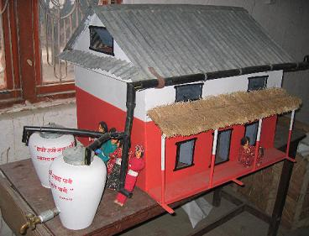
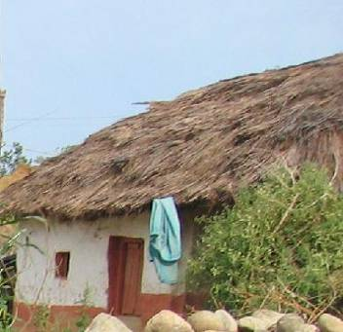
Collecte de l'eau de pluie
Recueillir l’eau de pluie des toits dans une citerne ou un réservoir de stockage approprié, pour un usage ultérieur
Avantages :
Faible risque de contamination microbiologique.
Limites :
Type de pluviosité→ peut nécessiter un réservoir de rétention d’eau plus grand → Coût plus élevé
Certains toits ne sont pas appropriés
  - Chaume
Coût :
200+ US$ pour le coût initial

Slide 20
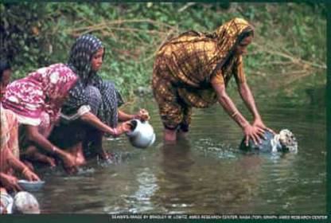
Eau de surface
Traiter les eaux de surface issues des étangs, des rivières, des sources, des canaux, etc
Avantages :
Faibles risques de contamination par l’arsenic
Limites :
Risque élevé de contamination microbiologique.
Difficile à recueillir et transporter (temps et énergie)
Coût :
Coût du traitement de l'eau à domicile ou au niveau de la communauté

Slide 21
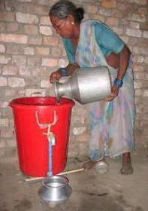
Complexation de surface
Exemple : Filtre à ArsenicKanchanTM
Qu'est-ce que c'est ?
Dérivé du filtre biosable : une couche de clous rouillés est placée dans le bassin de diffusion
Élimine également la contamination microbiologique
Comment fonctionne-t-il ?
L'arsenic est adsorbé par les clous en fer rouillés
La rouille et l'arsenic forment des flocons qui sont stoppés par les filtre biosable
Quelle est son efficacité ?
élimination de 85-90% de l’arsenic
Coût :
US$12-75 (selon qu'il est en béton ou en plastique)
Notes:
Développé au MIT en collaboration avec ENPHO and RWSSSP
Le Filtre à Arsenic KanchanTM (KAF) est dérivé du filtre biosable (FBS). Le KAF a été conçu pour éliminer l’arsenic de l’eau potable, en plus de lui apporter un traitement microbiologique. L’élimination de l’arsenic est obtenue en plaçant une couche de clous rouillés dans le bassin de diffusion du filtre.
Pour plus d'informations voir la Fiche technique de CAWST sur le Traitement de l’Eau à Domicile pour l’élimination de l’arsenic : Complexation de surface

Slide 22
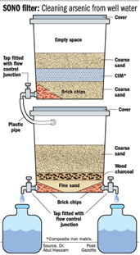
Complexation de surface
Exemple : Filtre Sono (3-Kolshi)
Qu'est-ce que c'est ?
Système à trois seaux avec une matrice composite en fer (CIM)
Élimine également la contamination microbiologique
Comment fonctionne-t-il ?
Le manganèse de la CIM catalyse l'oxydation de l'As(III) en As(V), lequel est éliminé par une forte adsorption de la CIM
Quelle est son efficacité ?
élimination de 90-95% de l’arsenic
Coût :
40-50 $US
(Crédit : www.robrasa.com)
Notes:
Pour plus d'informations voir la Fiche technique de CAWST sur le Traitement de l’Eau à Domicile pour l’élimination de l’arsenic : Complexation de surface

Slide 23
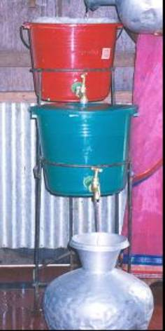
Adsorption
Example : Filtre MAGC-Alcan
Qu'est-ce que c'est ?
Deux seaux en série
Les deux seaux sont remplis d'alumine activée
Comment fonctionne-t-il ?
Adhésion de l'arsenic à l'alumine activée
Quelle est son efficacité ?
élimination de 80-85% de l’arsenic
Coût :
10 $ de coût d’investissement
10-15 US$ de coût de remplacement de l'alumine activée par an
Notes:
Développé par MAGC Technologies et Alcan, États Unis
Pour plus d'informations voir la Fiche Technique de CAWST sur le Traitement de l’Eau à Domicile pour l’Élimination de l’Arsenic : Adsorption

Slide 24
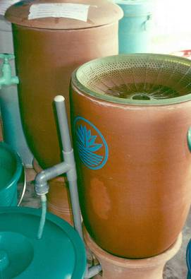
Adsorption
Exemple : Filtre Shapla
Qu'est-ce que c'est ?
Fragments de brique recouverts de sulfate ferreux et placés dans un caisson en céramique
Comment fonctionne-t-il ?
Adhésion de l'arsenic aux fragments de brique
Quelle est son efficacité ?
élimination de 80-90% de l’arsenic
Coût :
10 $ de coût d’investissement
10-15 US$ de remplacement des fragments de brique avec sulfate ferreux par an
Notes:
Développé par IDE au Bangladesh
Pour plus d'informations voir la Fiche Technique de CAWST sur le Traitement de l’Eau à Domicile pour l’Élimination de l’Arsenic : Adsorption

Slide 25
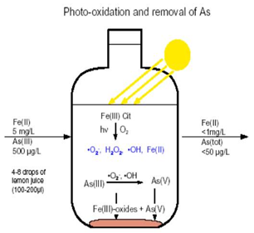
Oxydation
Exemple : Oxydation Solaire et Élimination de l’Arsenic (SORAS)
Qu'est-ce que c'est ?
Du jus de citron mélanger à de l'eau dans un récipient en PET, qui est exposé au soleil
Élimine également la contamination microbiologique
Comment fonctionne-t-il ?
L'As(III) est oxydé en As(V), adsorbé par l'hydroxyde de fer dans l'eau, précipite et se dépose au fonds
Quelle est son efficacité ?
Si le fer > 8 ppm, élimination de 75-90% de l’arsenic.
Si le fer < 5 ppm, < 50% d’élimination de l’arsenic.
Coût : minime
Notes:
Développé en Suisse
Pour plus d'informations voir la Fiche technique de CAWST sur le Traitement de l’Eau à Domicile pour l’élimination de l’arsenic : Oxydation

Slide 26
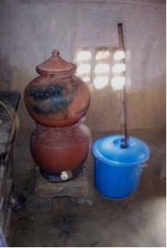
Coagulation
Exemple : Filtre 2-Kolshi
Qu'est-ce que c'est ?
Du sulfate de fer, de l'hypochlorite de sodium et de la cendre sont ajouté à l'eau puis filtrés.
Élimine également la contamination microbiologique
Comment fonctionne-t-il ?
L'As(III) s'oxyde en As(V), co-précipite avec le fer, puis est filtré pour éliminer les flocs
Quelle est son efficacité ?
Élimination de 90% de l’arsenic
Coût :
$10 de coût d’investissement
US$10-15 de coût de remplacement des produits chimiques par an
Notes:
2-Kolshi est une méthode d’élimination de l’arsenic au moyen de deux seaux, élaborée par ENPHO au Népal. La première étape est un processus de coagulation, suivi par une filtration à travers un filtre céramique.
Pour plus d'informations voir la Fiche Technique de CAWST sur le Traitement de l’Eau à Domicile pour l’élimination de l’arsenic : Coagulation

Slide 27
Révision
Quels sont les impacts sur la santé d'un niveau trop élevé d’arsenic dans l’eau de boisson ?
Citez quelques options de réduction du niveau d’arsenic dans l’eau de boisson.
Notes:
Résumé des messages clés :
L’arsenic peut être naturellement présent dans les eaux souterraines et dans certaines eaux de surface. C’est l’un des principaux problèmes chimiques dans les pays en développement. L’OMS considère le dépistage de l’arsenic dans les sources d’eau de boisson comme une priorité (OMS, 2006).
l’arsenic est inodore, incolore et insipide dans l’eau. La seule manière de savoir s’il est présent est l’analyse de qualité de l'eau.
Les niveaux peuvent varier considérablement d’un puits à autre, même quand ils sont proches les uns aux autres.
Il n’y a aucun traitement efficace pour l’empoisonnement à l’arsenic, cependant les effets sur la santé peuvent être inversés durant les premières phases en éliminant l’exposition à l’arsenic. La seule méthode de prévention est de boire de l’eau ayant des niveaux d’arsenic inférieurs aux limites sanitaires. Il existe différentes technologies de TED capables de réduire le niveau d’arsenic dans l’eau de boisson jusqu’à des niveaux non dangereux.
Révisez les attentes d’apprentissage avec le groupe complet. Demandez aux participants si les attentes ont été remplies. Si non, donnez des options aux participants pour trouver l'information qu'ils cherchent ou identifiez les prochaines étapes pour le suivi.

